Slide 1
Орех

Slide 2
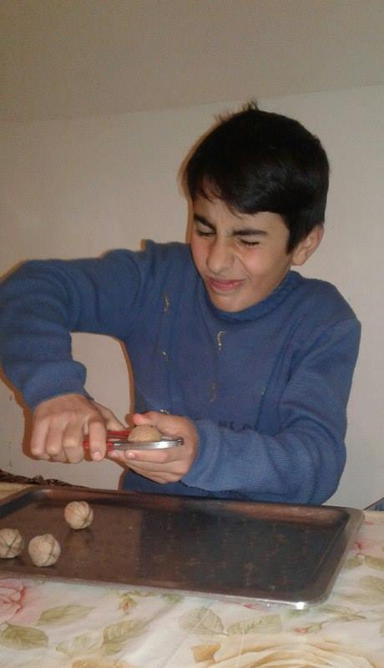
Я попытался расколоть орех, но не смог

Slide 3
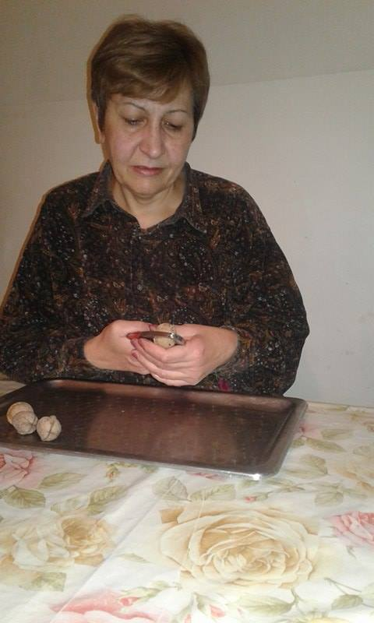
Тётя попыталась расколоть орех,но не смогла

Slide 4
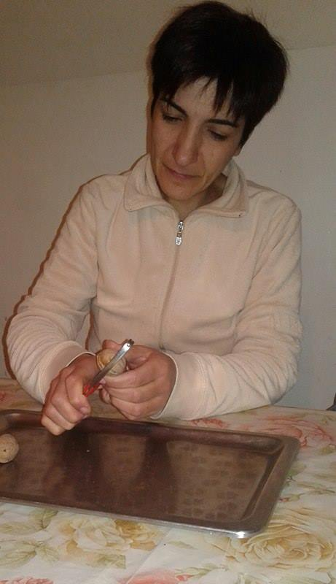
Мама попыталась расколоть орех,но тоже не смогла

Slide 5
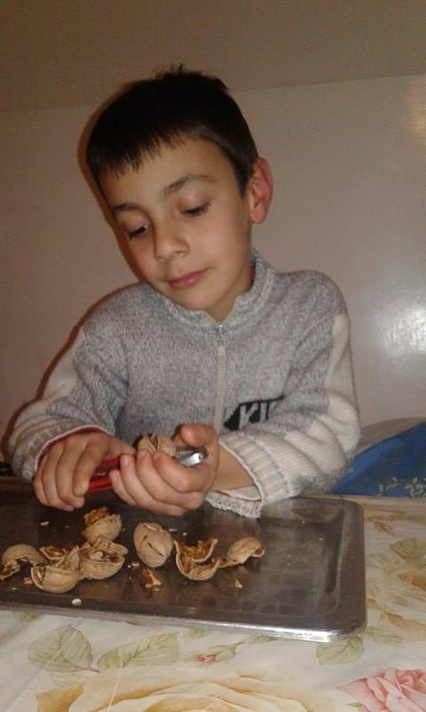
Алекс попытался и расколол орех

